Slide 1
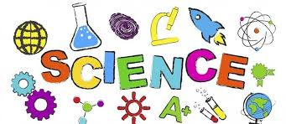
サイエンスフライデー @ SAP
Learning Goal: Physics and Chemistry of Flames
Learning Objectives:
To nurture curiosity.
To create a climate of discovery.
To maintain the rigor of the STEM lessons with playful and fun challenges.
To build scientific vocabulary to promote scientific literacy at a young age.
To build the following inquiry skills:
Problem solving
Critical and creative thinking
Observation
Prediction
Analysis
Conclusion
Materials:
Butane gas cylinders Water
Large bowls for storing water
Dish soap
Thermal (IR) camera
Butane gas portable burner
Fire extinguisher
Fire Magic

Slide 2
SCIENCE FRIDAY @ SAP
学習目標： 炎の物理と科学
学習のねらい:
•好奇心を育む
•発見の雰囲気をつくりだす
•遊び心のある楽しいチャレンジでステムレッスンの厳格さを維持する
•若い年齢で科学リテラシーを促進するための科学用語を構築する
•下記の探求スキルを育てる:
•問題解決
•批判的・創造的思考
•観察
•予測
•分析
•結論
材料: ブタンガスボンベ 水
水を溜めるための大きなボウル
食器用洗剤
サーマル (IR) カメラ
ブタンガス携帯バーナー
消火器
ファイヤーマジック

Slide 3
SCIENCE FRIDAY @ SAP
Method
Experiment 1: Hot Hands
Cover hands with lots of water. Ensure that long hair is tied up, not wearing any dangling jewelry or strings attached to clothes.
Pick up a small amount of butane-filled bubbles. Extend your arms away from your body.
A trained adult will carefully light the bubbles in their hands.
Experiment 2: Colorful Flames
OBSERVATION:
Even though the adult is holding fire, their hands still stay cool! Why is that?
SCIENCE: Water acts as a thermal barrier. It takes a lot of energy to heat up water (think of how long a pot of water takes to boil). So, for short enough amounts of time, water can protect our skin from the heat of fire!
Hot things emit invisible light called “infrared” (IR) radiation. We can’t see this with our eyes, but special cameras can see this IR radiation. Using these special IR cameras, we can measure the temperature of hot (and cold) things.

Slide 4
サイエンスフライデー @ SAP
方法
実験1: ホットハンド
・手にたっぷりの水をかけます。長い髪は束ねて、ぶら下がっているアクセサリーやひもは服につけないようにしてください。
・少量のブタンの入った泡を拾います。腕を体から離して伸ばします。
・熟練した大人が手の泡に慎重に火をつけます。
実験2: カラフルな炎
観察:
大人が火を持っていても手は冷たい! それはなぜですか?
科学: 水は熱障壁として働きます。水を温めるにはかなりのエネルギーが必要です。(なべ1杯の水が沸騰するのにしばらく時間がかかりますよね)だから短い時間は、水は私たちの皮膚を火の熱から守ることができるのです!
熱いものは 「赤外線」(IR) と呼ばれる目に見えない光を放射します。これは目では見えませんが、特殊なカメラで見ることができます。これらの特殊な赤外線カメラを使って、熱い(そして寒い)ものの温度を測定することができます。

Slide 5
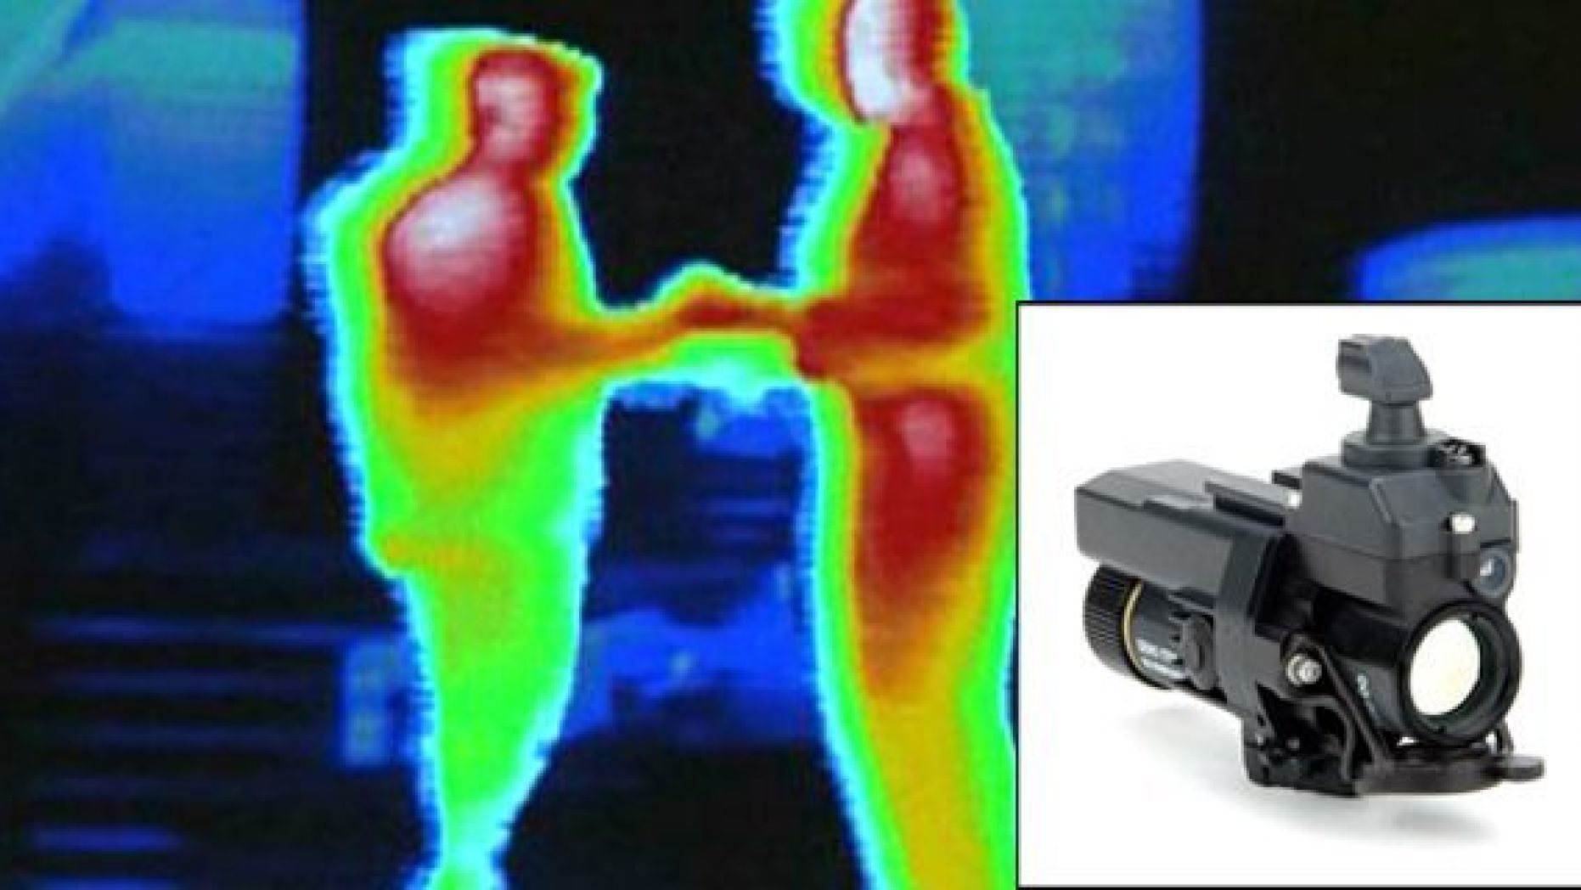
Infrared (IR) camera –
let’s see heat!

Slide 6
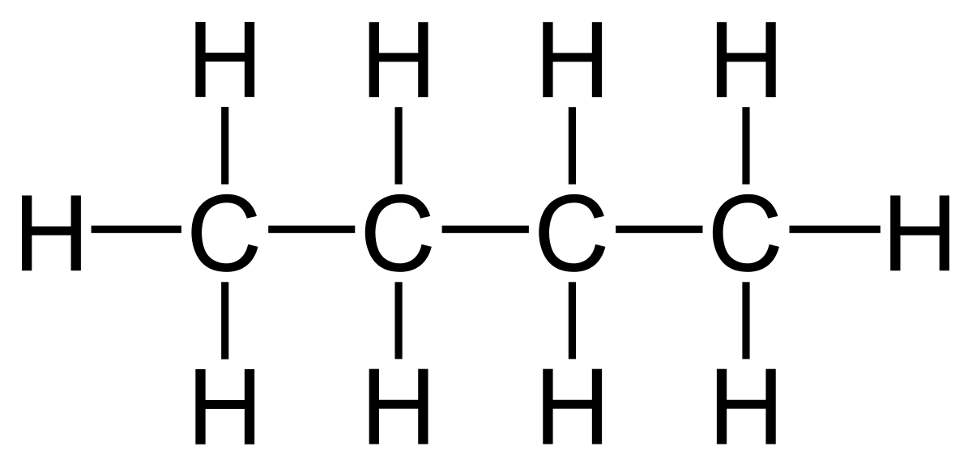
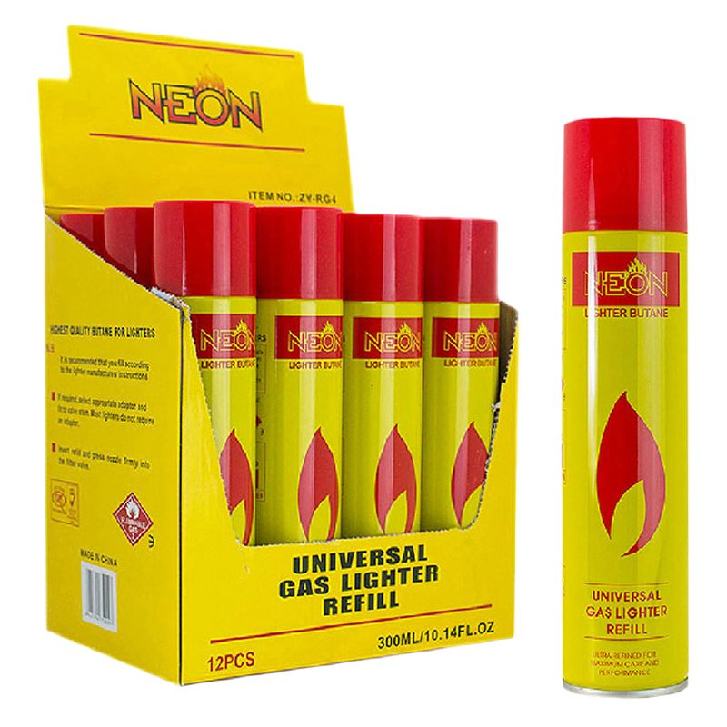
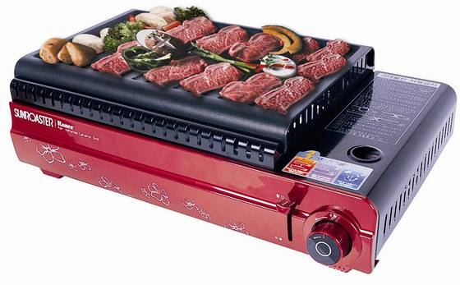
Butane –
highly flammable gas!

Slide 7
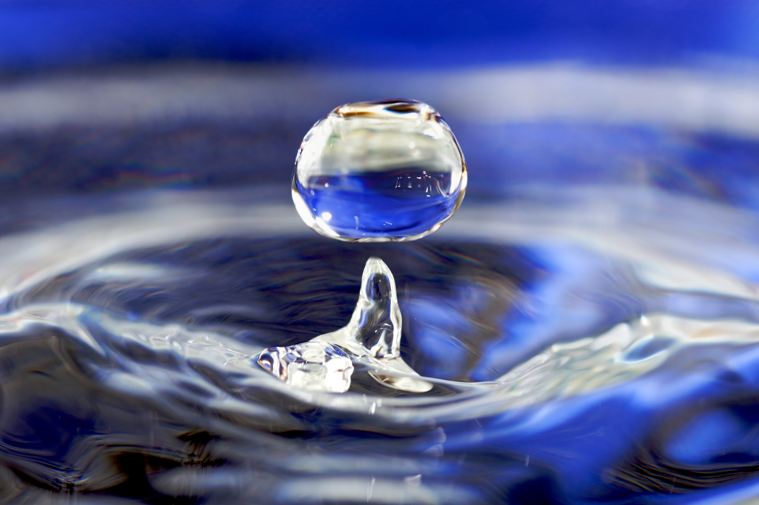
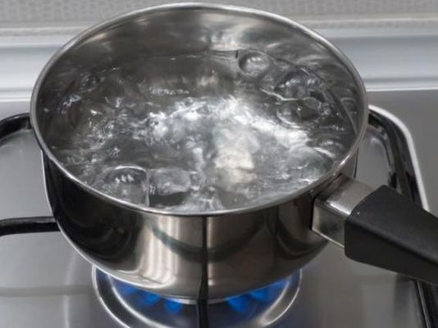
Water has a high
heat capacity!

Slide 8
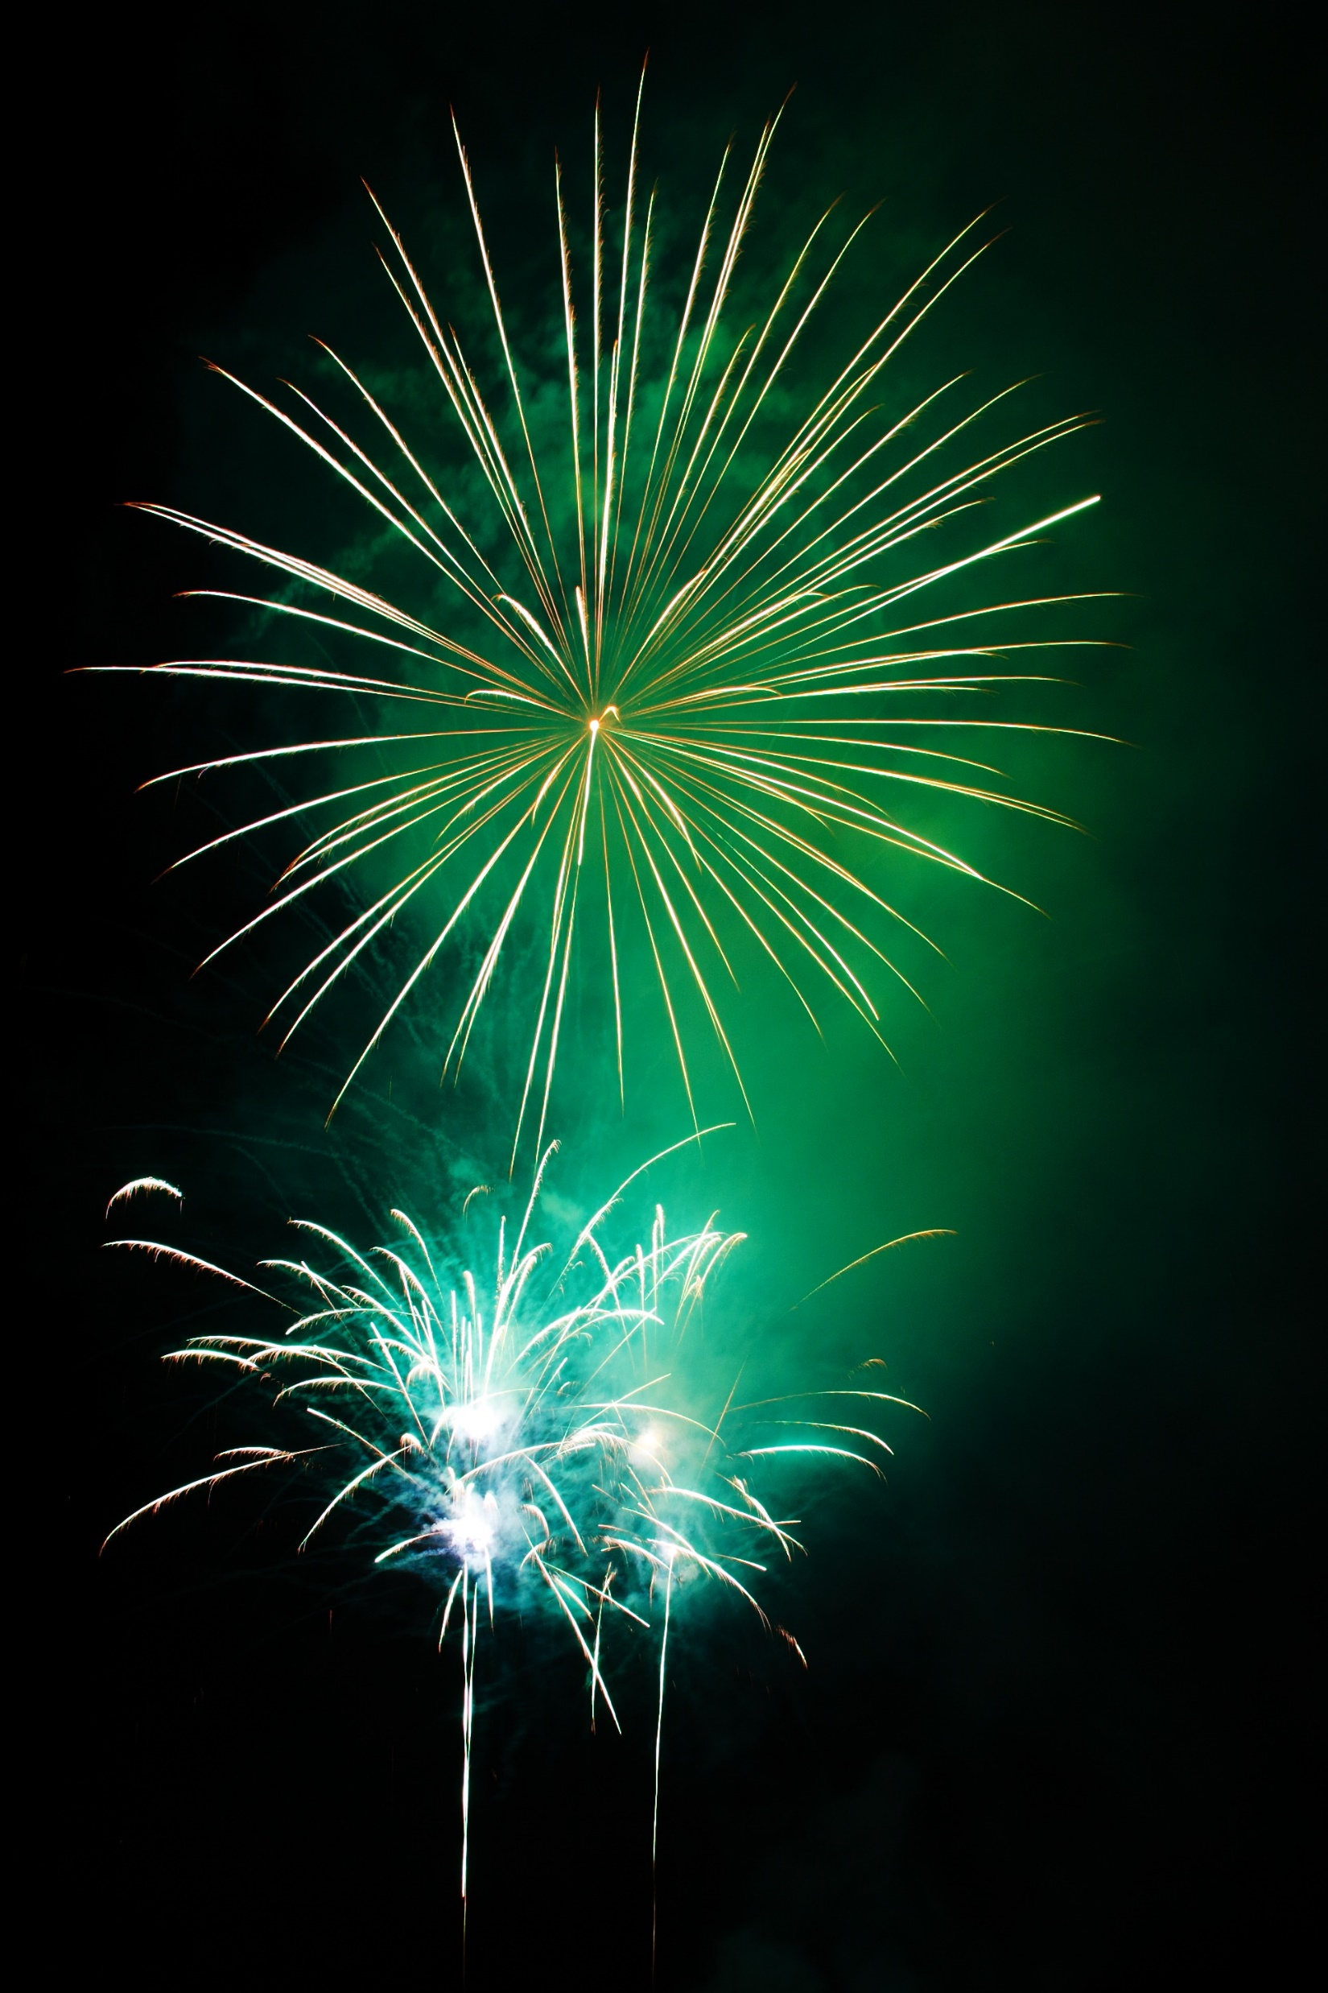
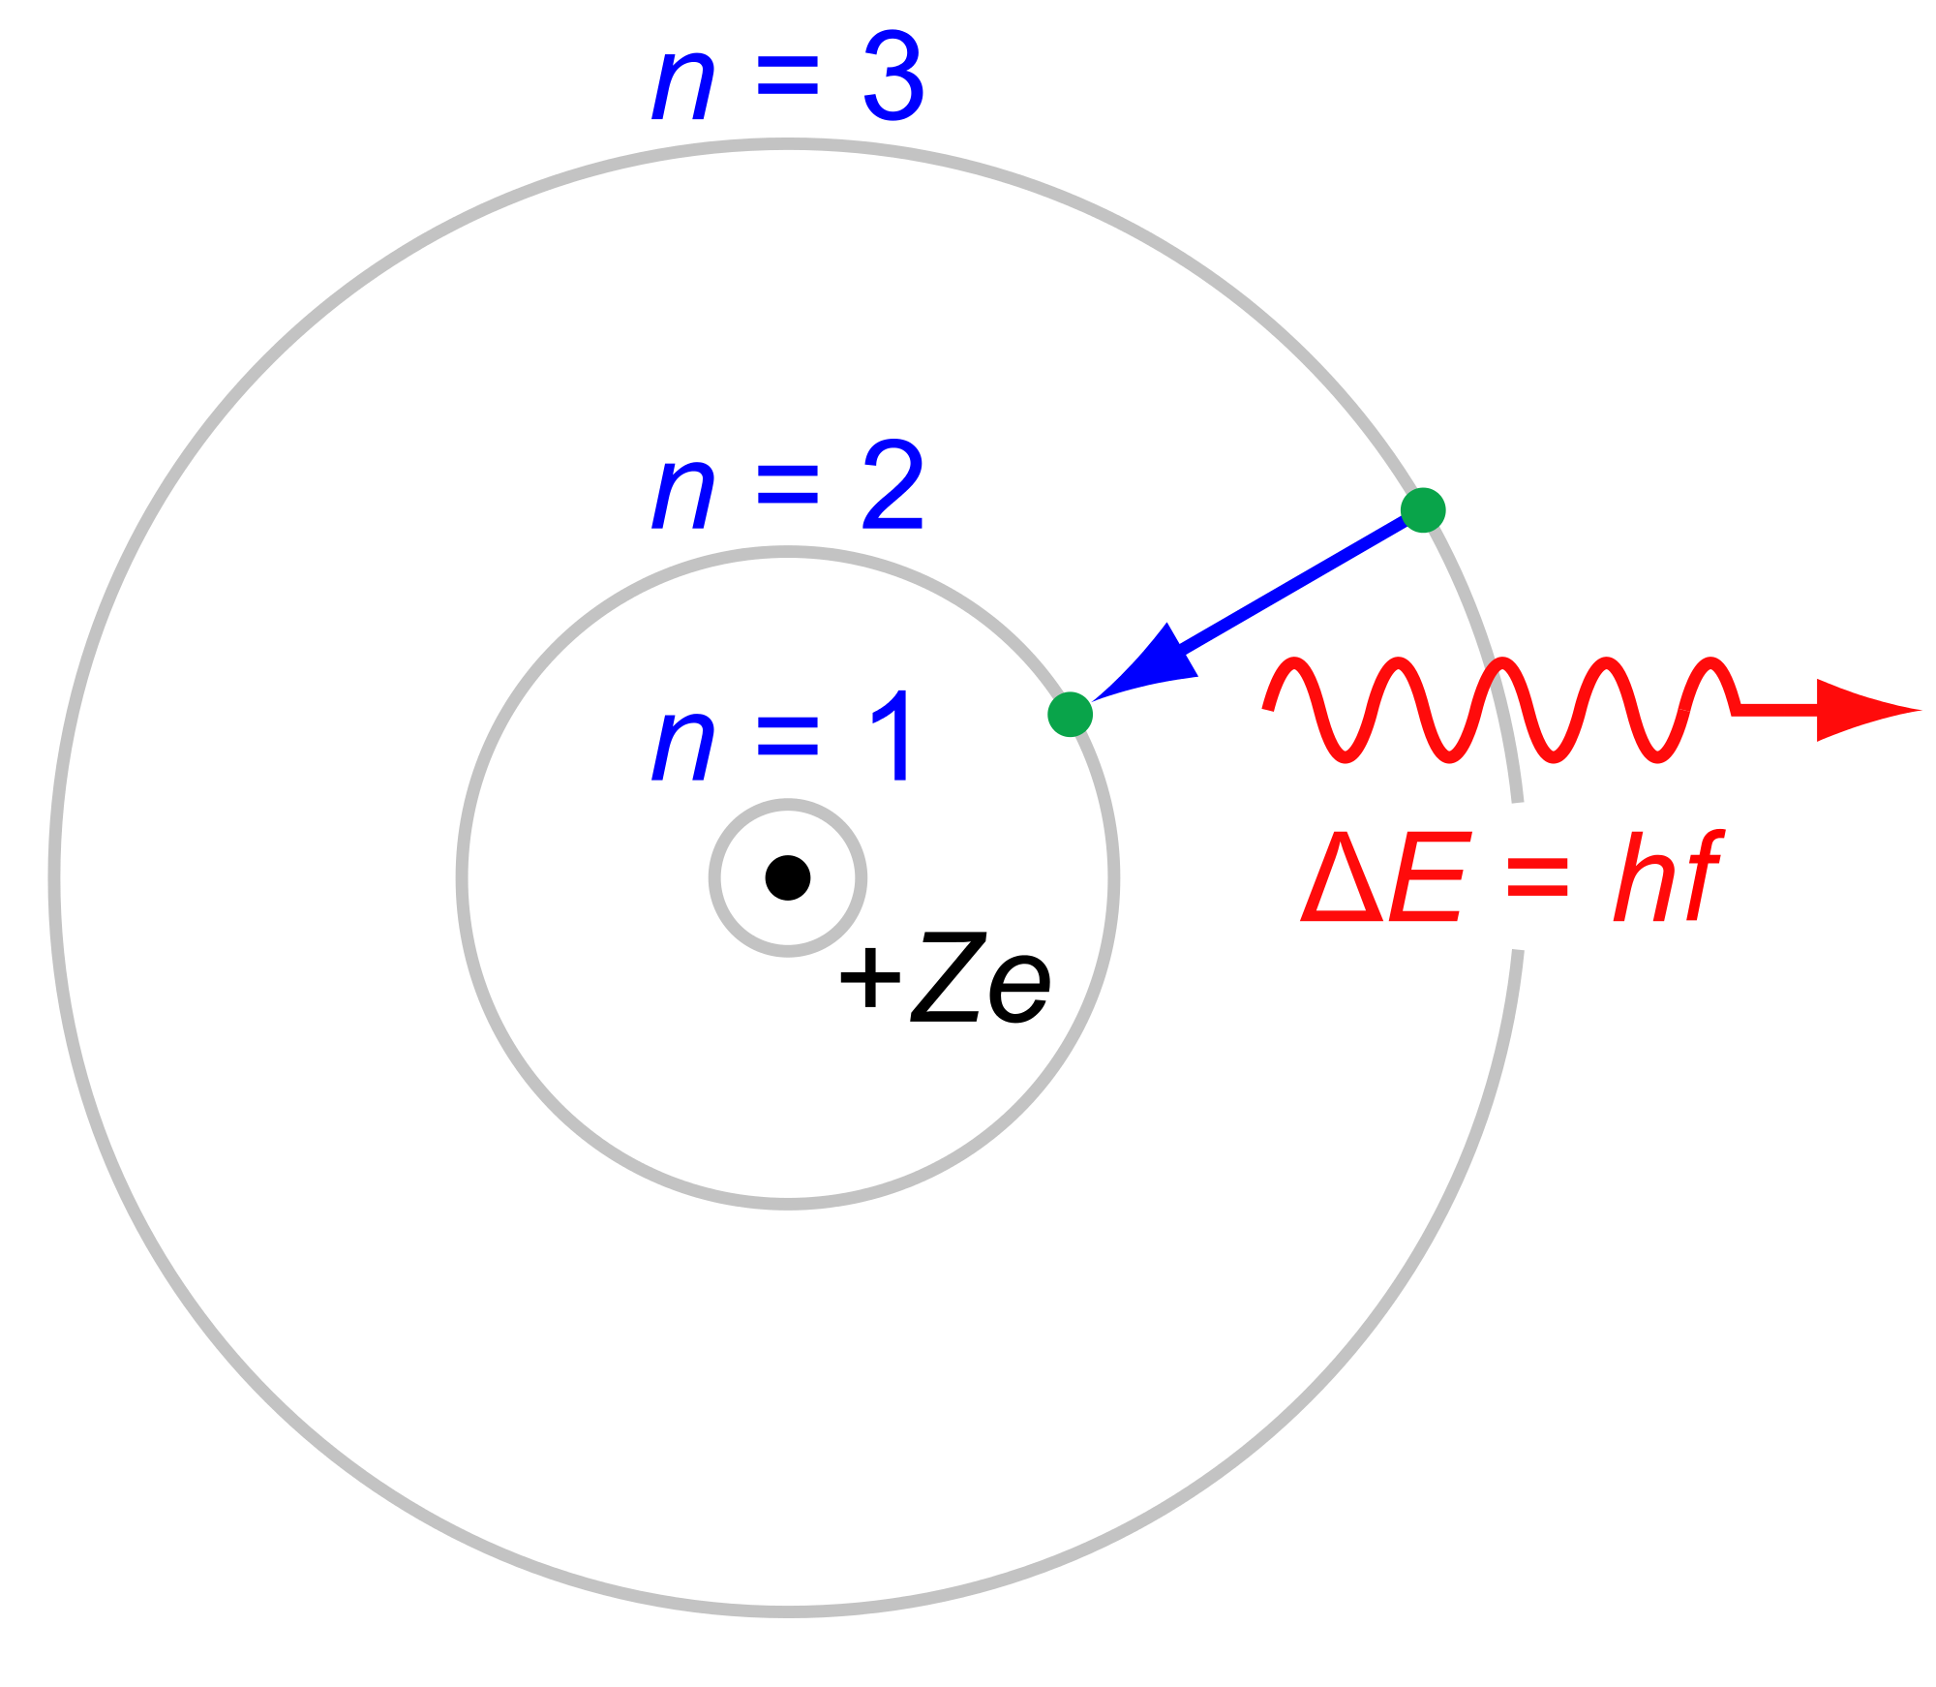
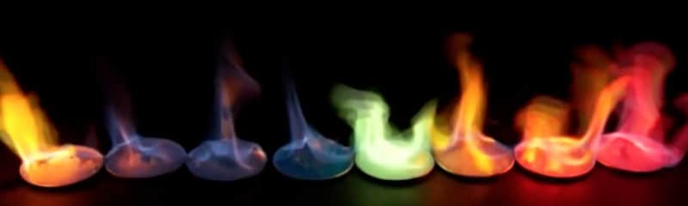
Different elements burn different colors.

Slide 9
